Slide 1
로봇공학응용-6조
최종발표
1758028 정성훈
1758011 류시웅
1858011 노왕현

Slide 2
개선 및 추가 사항
HW 변경
GUI 변경
통신 프로토콜
레이저 탐지 알고리즘
이동 알고리즘

Slide 3
비율
정성훈 : 55
류시웅 : 40
노왕현 : 5

Slide 4
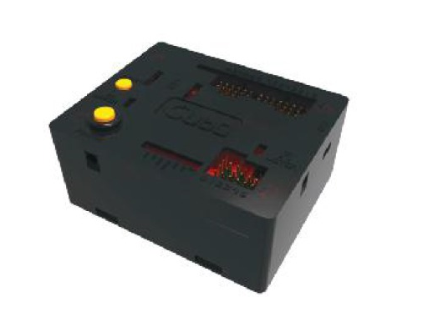
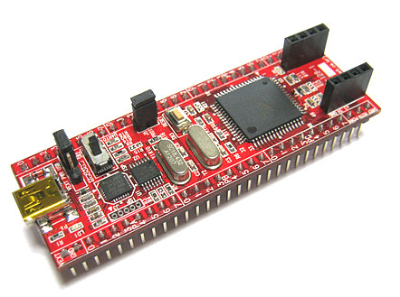
HW 변경사항
프로세서 변경
Atmega128
아두이노 기반 CUBO 메인보드

Slide 5
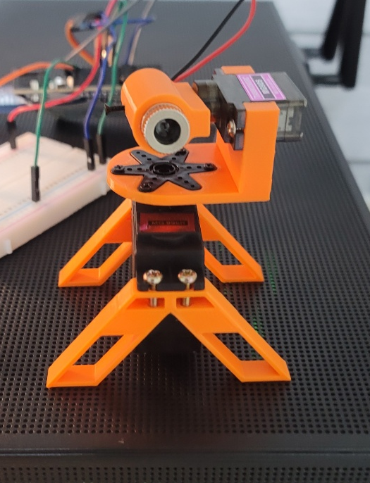
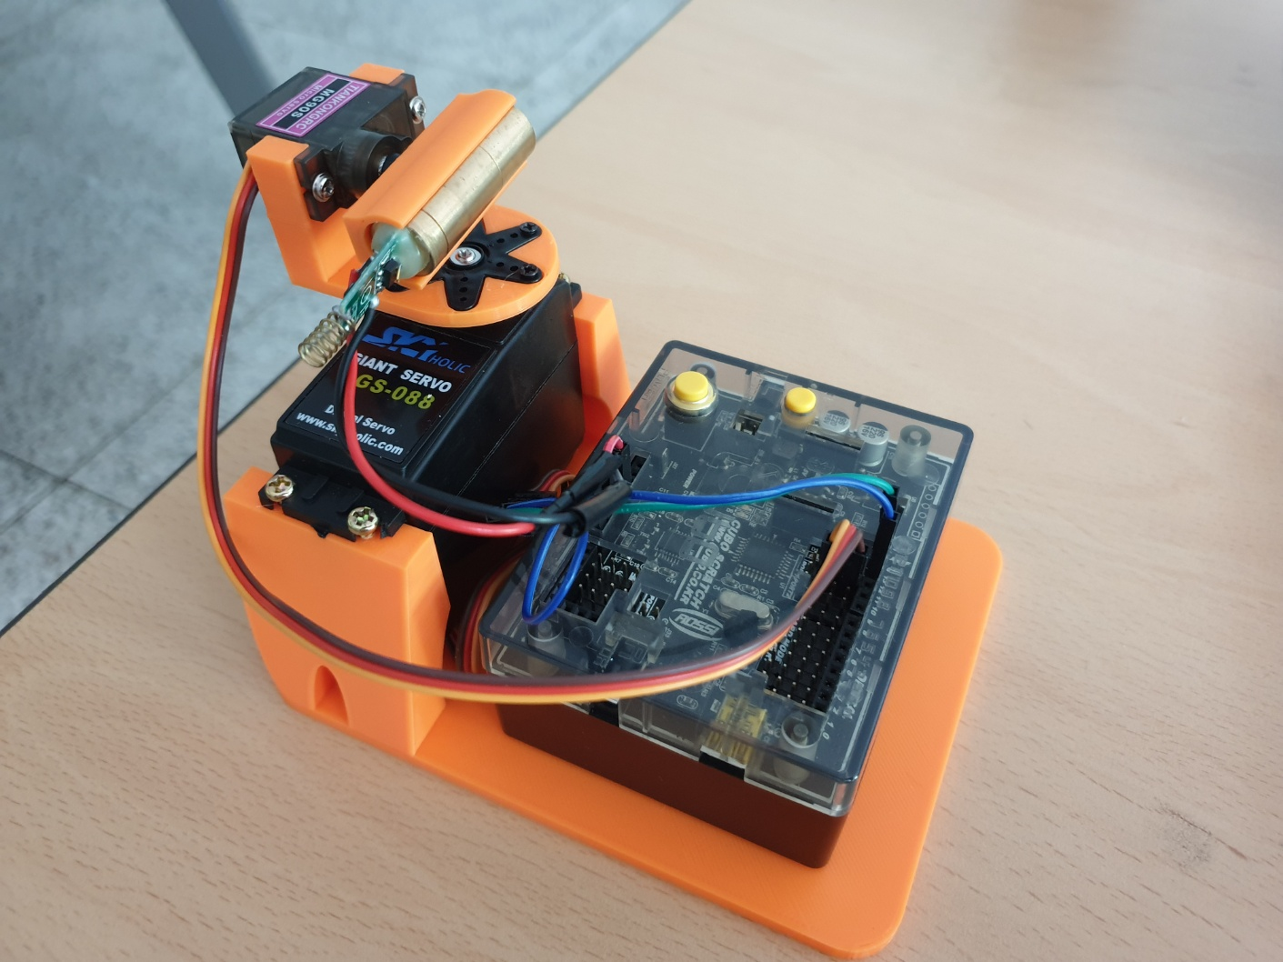
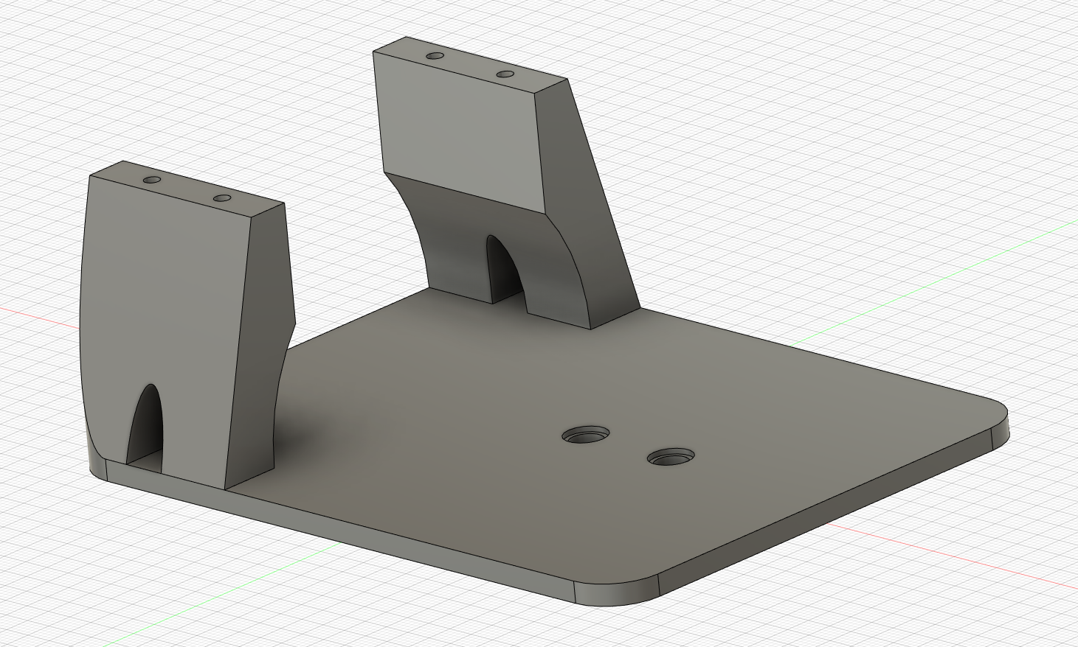
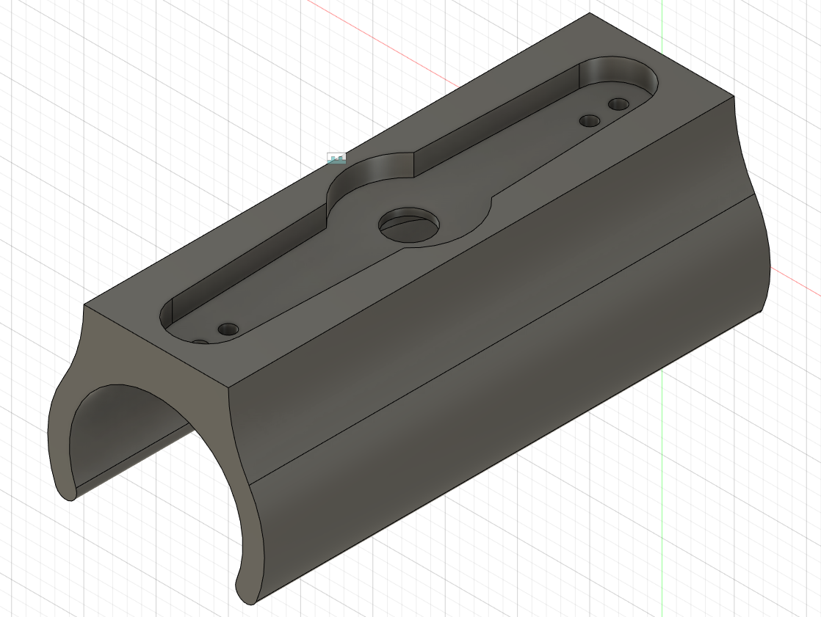
HW 변경사항
2. 3D 모델링 변경

Slide 6
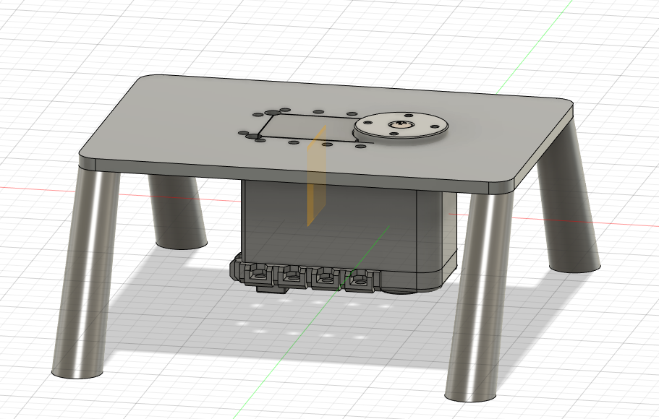
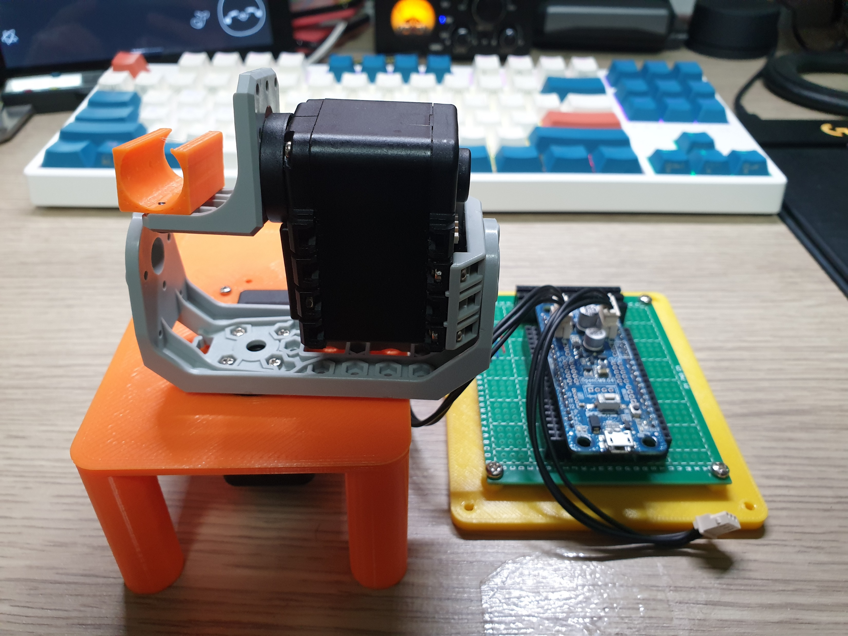
HW 변경사항
2. 3D 모델링 변경
사용 안한 이유..
최소 제어각
AX-12A < 서보모터
십자에서 미세한 조정 X

Slide 7
통신 프로토콜
void loop() {
if (Serial.available() > 0) {
cmd = Serial.readStringUntil('\n'); // read command until new line character
int f=cmd.indexOf("t");
if(cmd.substring(0,1)=="p")
{
s1=cmd.substring(1,f).toFloat();
s2=cmd.substring(f+1).toFloat();
p_pos = constrain(p_pos + s1, 40, 140);
t_pos = constrain(t_pos + s2, 70,180);
pan.write(p_pos); // move pan to new position
tilt.write(t_pos); // move tilt to new position
}
}
delay(10);
}
“p-0.013t0.091\n”
Pan = -0.013 Tilt = 0.091

Slide 8
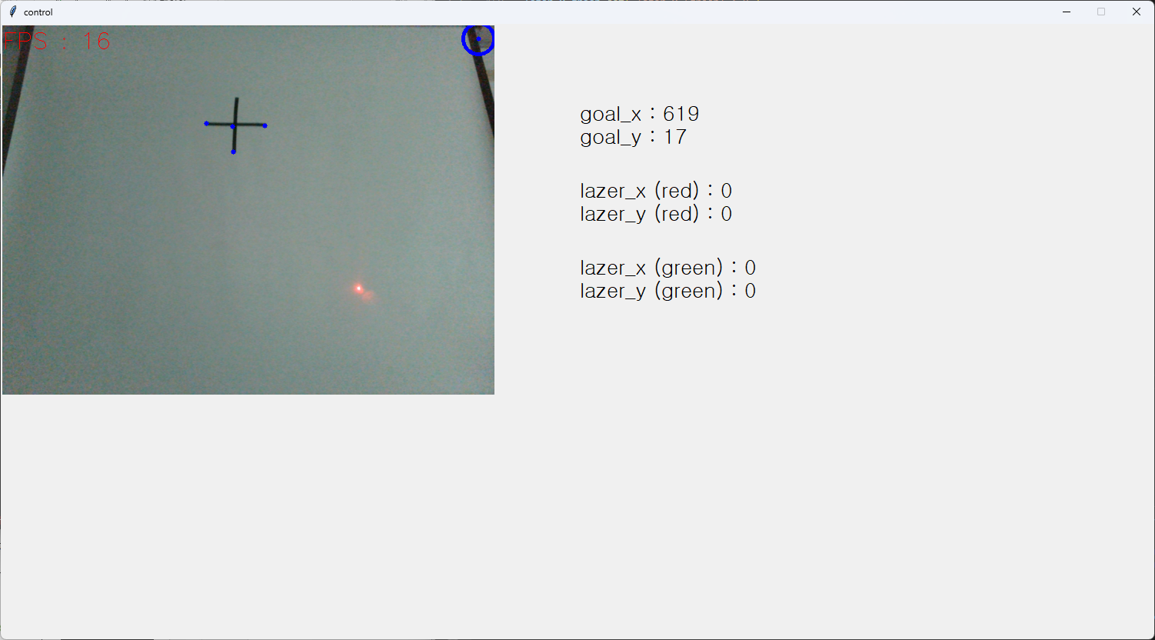
GUI 변경
Tkinter => PyQT5
Before

Slide 9
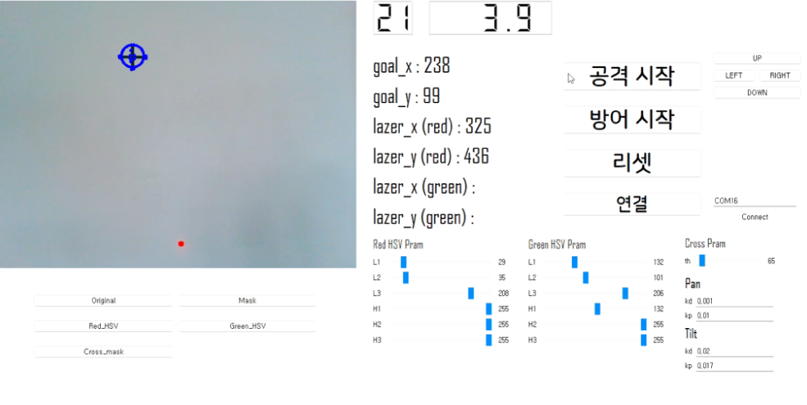
GUI 변경
Tkinter => PyQT5
After

Slide 10
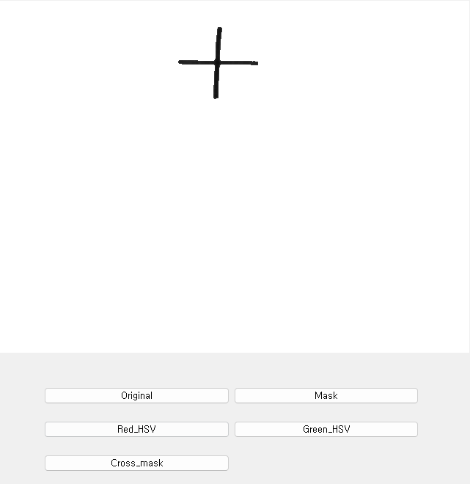
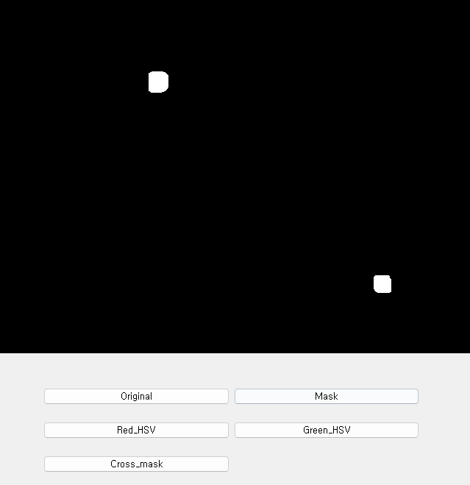
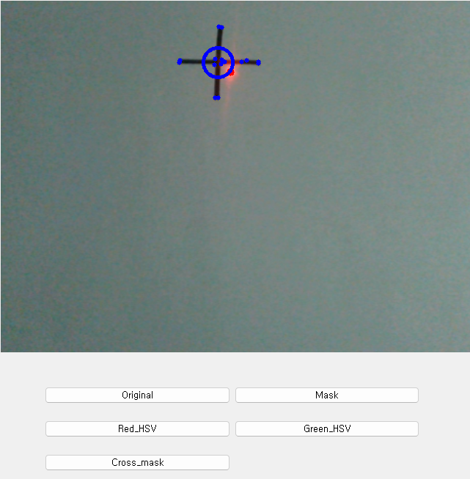
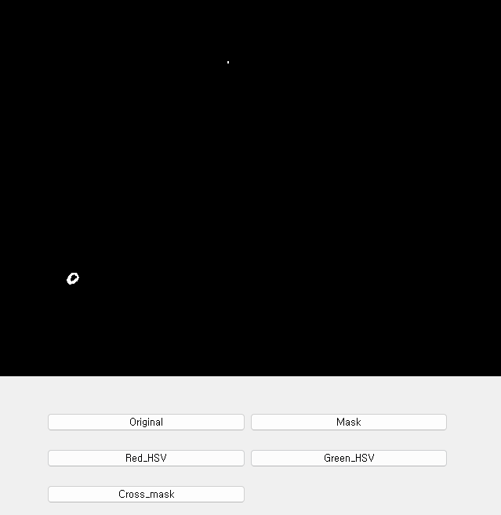
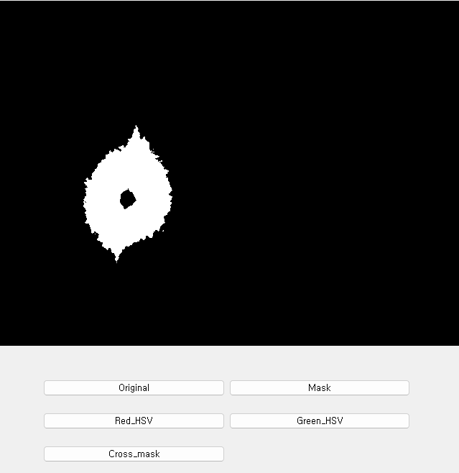
Cross_mask
Cross_mask
Red_HSV
Green_HSV

Slide 11
레이저 탐지 알고리즘
팽창연산
1.RGB 채널중 하나를 선택
2.Maximum 픽셀값 오프셋 지정

Slide 12
레이저 탐지 알고리즘
팽창연산
1.HSV 필터 적용
2.빨간색 외곽선 검출

Slide 13
레이저 탐지 알고리즘
RGB 채널 선택 이미지
HSV 필터 이미지
감지 범위
1. 첫번째 영상과 HSV 영상에서 둘다 중심 탐지
2. 1번째 영상 중심 옵셋안에 HSV 중앙점이 있으면 선택

Slide 14
이동 알고리즘
PD 제어 – 오차 기반 제어
일반 제어
PD 제어

Slide 15
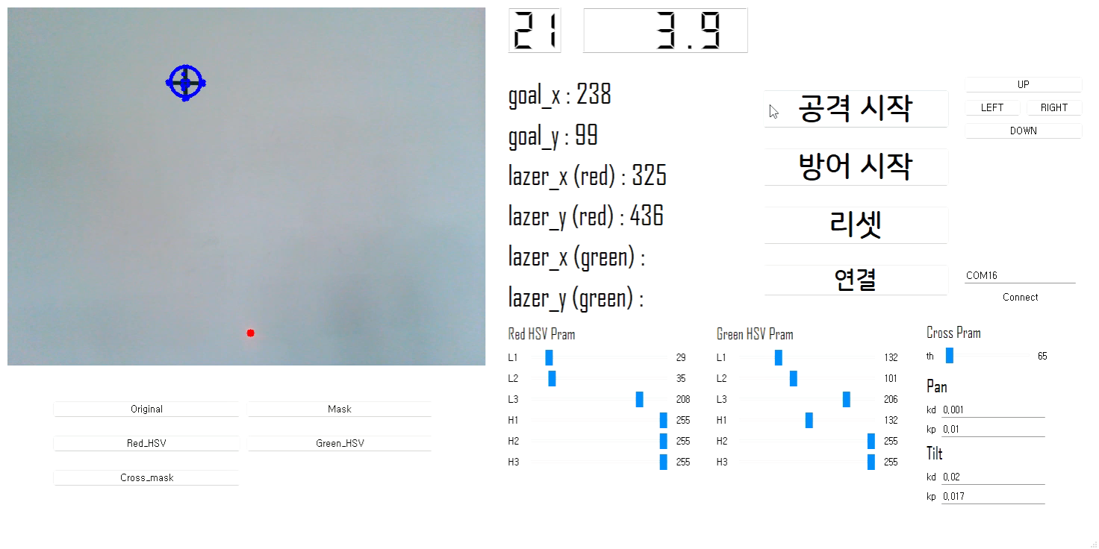

Slide 16
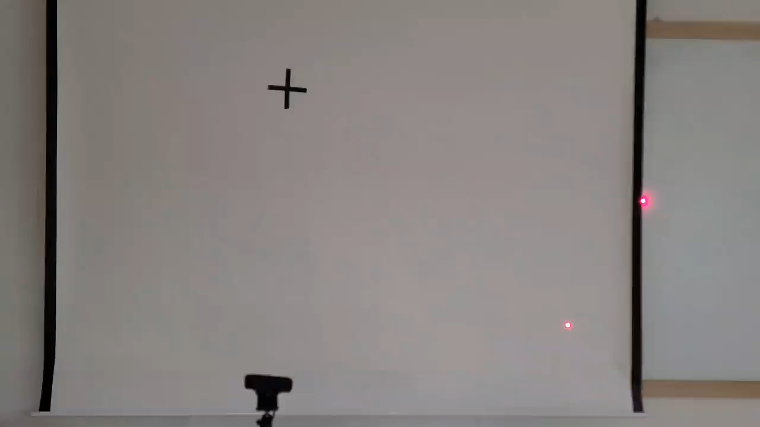

Slide 17
이동 알고리즘 - 방어
3
2

Slide 18
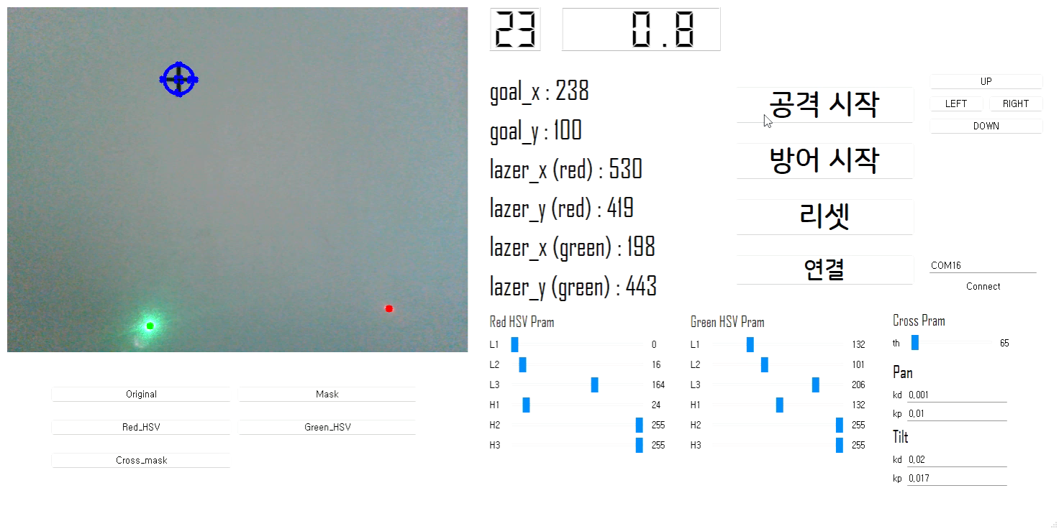

Slide 19
끝

